Slide 1
Az éves Erasmus+
Készítette: Virágh Attila és Geréd Ádám

Slide 2
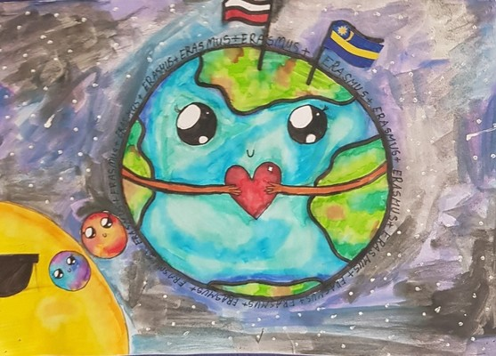
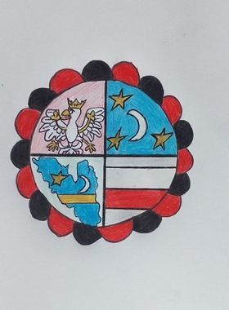
A Logó
Ezzel indult el a Lengyel és a (romániai)Magyar iskola között a kapcsolat.
Két logó közül kellett kiválasztani a jobbat
Ezt a logót egy magyar diák készítette: Albert Kamilla
Ezt a logót egy lengyel diák készítette: Lena
Ez a logó volt a nyertes

Slide 3
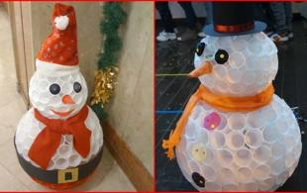
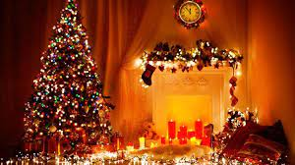
Karácsonyi dekoráció
A Karácsonyi ünnep alkalmából, karácsonyi díszítőelemeket kellett készíteni és videóban vagy képben bemutatni
Kívánságot lehetett cserélni egymással

Slide 4
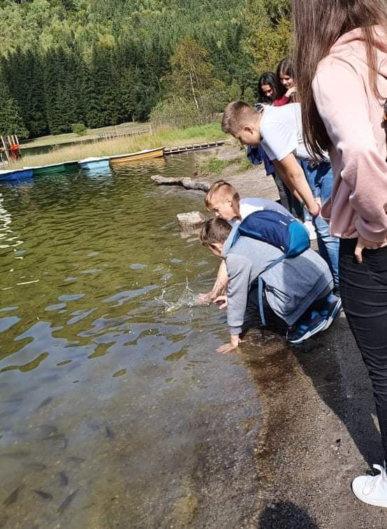
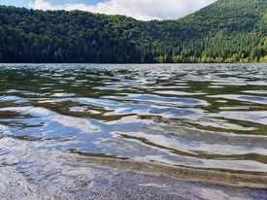
The legend of Szent Anna-lake
Ennél a feladatnál bekellet mutatsuk a Szent Anna-tó legendáját.
A Szent Anna-tó legendáját elmesélő videót állítottunk össze.
Ennek keretén belül még kirándulás is volt szervezve.

Slide 5
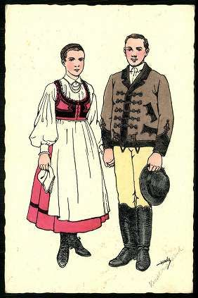
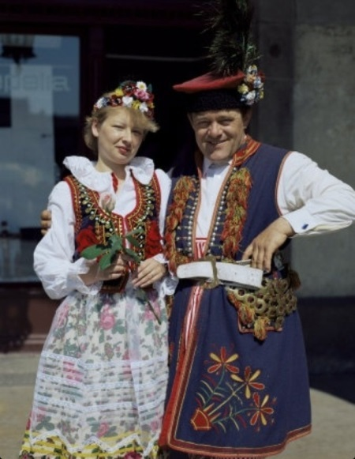
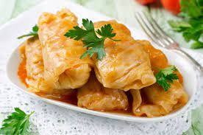
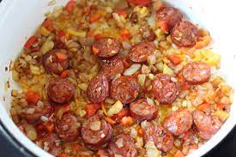
Népi szokások és hagyományok
Itt a hagyományos gasztronómiát és a népviseletet kellett bemutatni
Mind a két iskola diákjai képet, bemutatót készített és elküldtük egymásnak

Slide 6
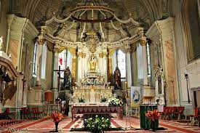
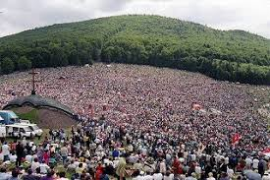
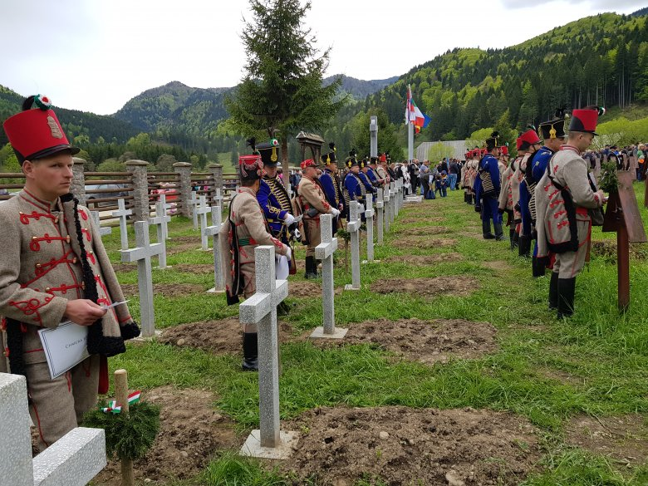
Történelem
A hozzánk közelálló történelmi személyek és helyek bemutatása
Ennek keretében történelmi kvíz is volt

Slide 7
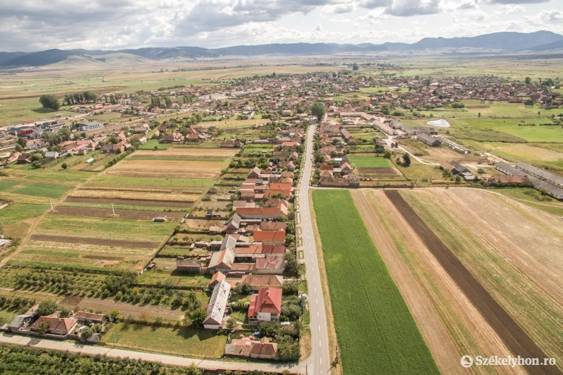
Régiónk
Ennél a feladatnál a régiónkat kellett jellemezzük és leírjuk hogy miért szeretjük
Volt egy kérdés: ,,Megvédjük-e és hogyan a régiónk kultúráját és hagyományait?”- erre a kérdésre kellett választ adni

Slide 8
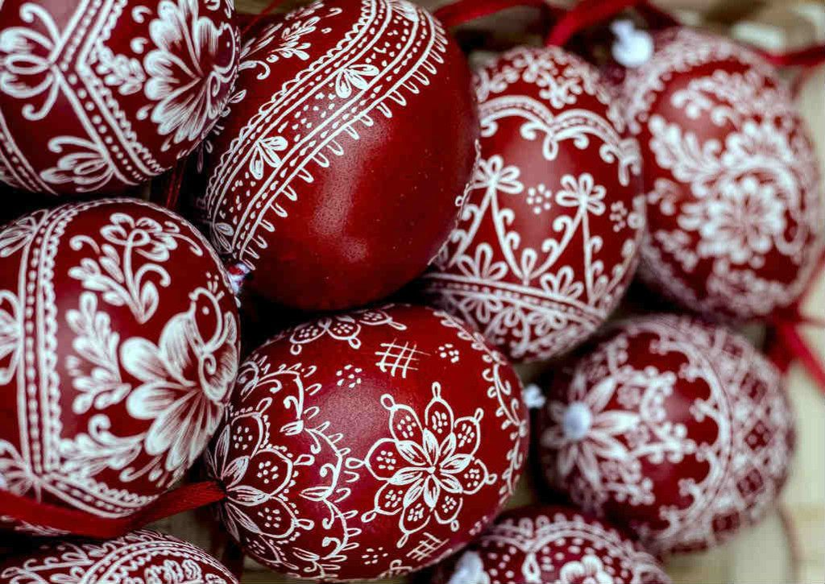
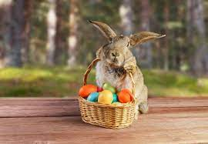
Húsvét
Ennek az ünnepnek az alkalmából be kellet mutassuk egy PPT keretén belül milyen hagyományaink vannak.
Kézműves és hagyományos dolgok bemutatása

Slide 9
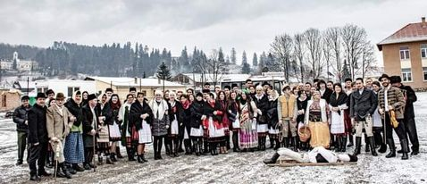
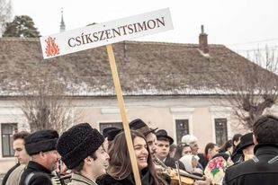
Farsangtemetés
A faluban lezajló farsangtemetésről képeket kellett készítsünk, amelyeket meg kellett osszunk a többiekkel.

Slide 10
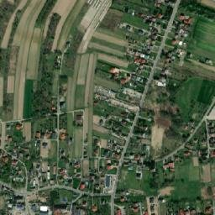
Jamboard készítés
A lengyel csoport és a mi csoportunk is be kellett mutatsa képek formájában a saját faluját.
A két csoport együtt is készített egy Jamboard-os bemutatót.

